Slide 1
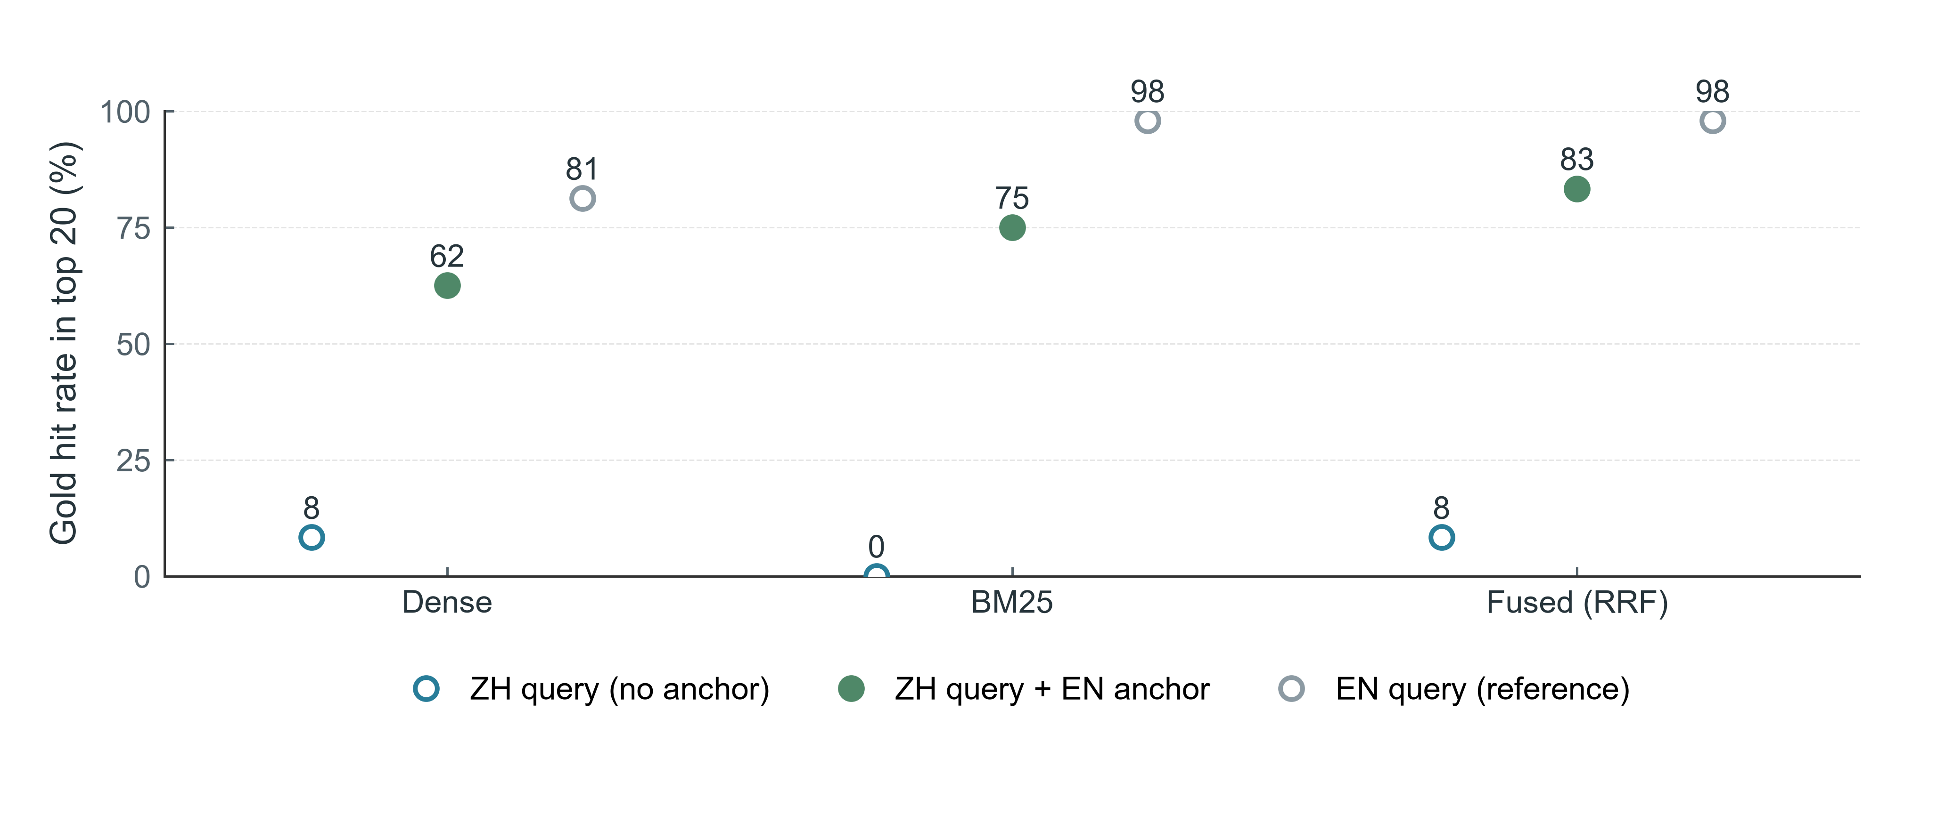
图S1 检索三通道点图

Slide 2
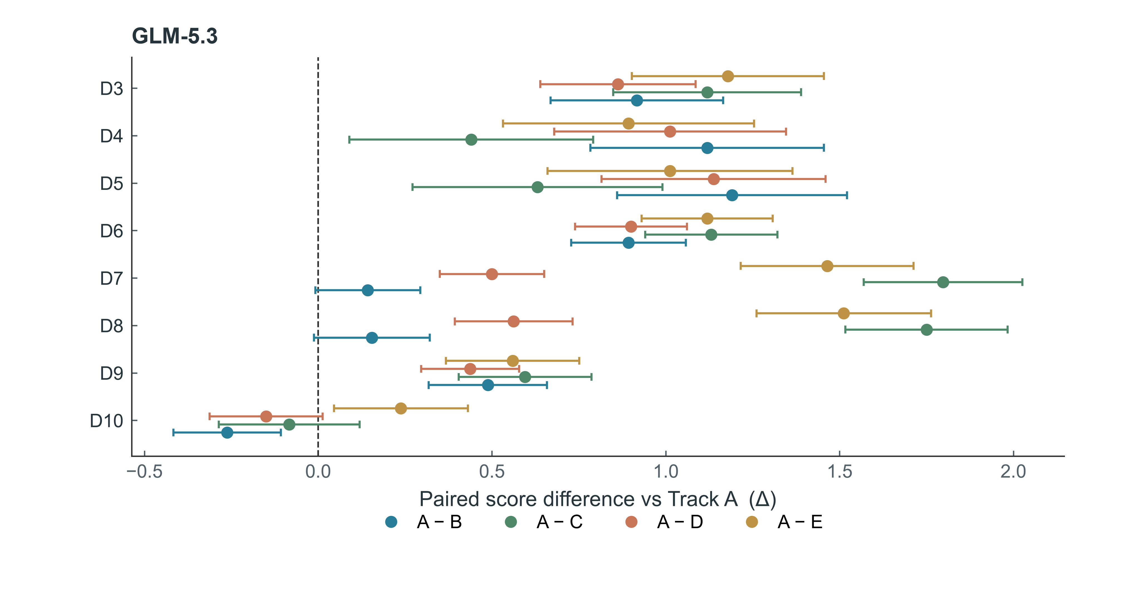
图S2a 多比较森林图 GLM

Slide 3
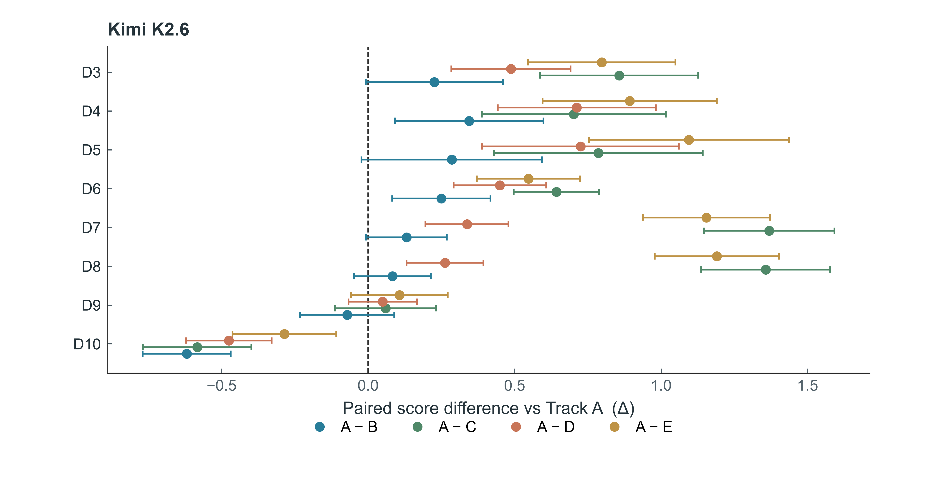
图S2b 多比较森林图 Kimi

Slide 4
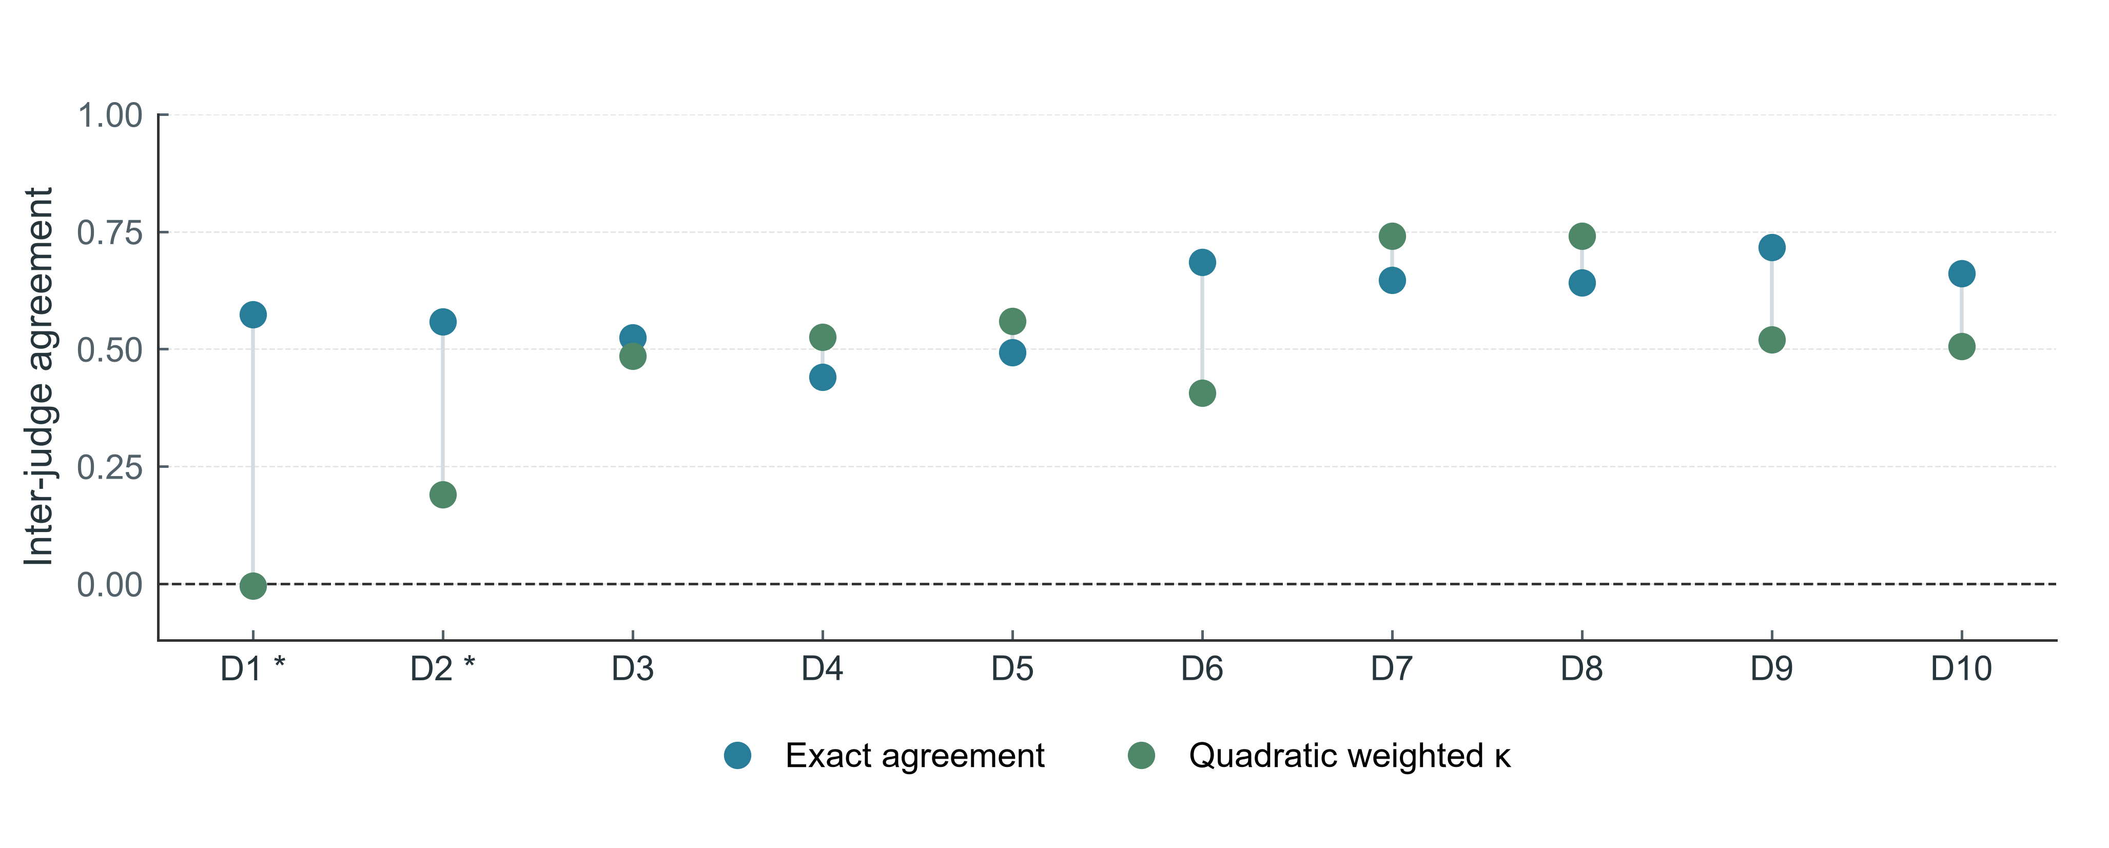
图S3 判官一致性点图

Slide 5
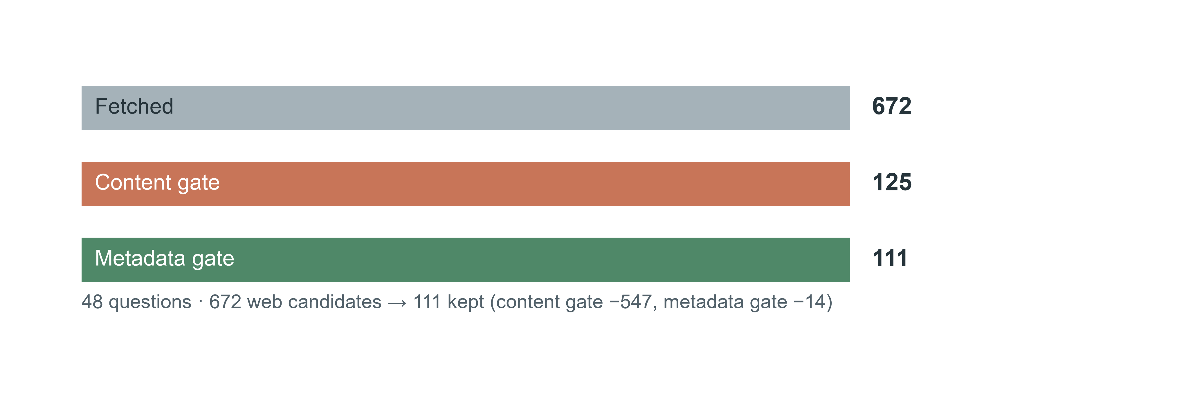
图S4a 联网候选过滤漏斗

Slide 6
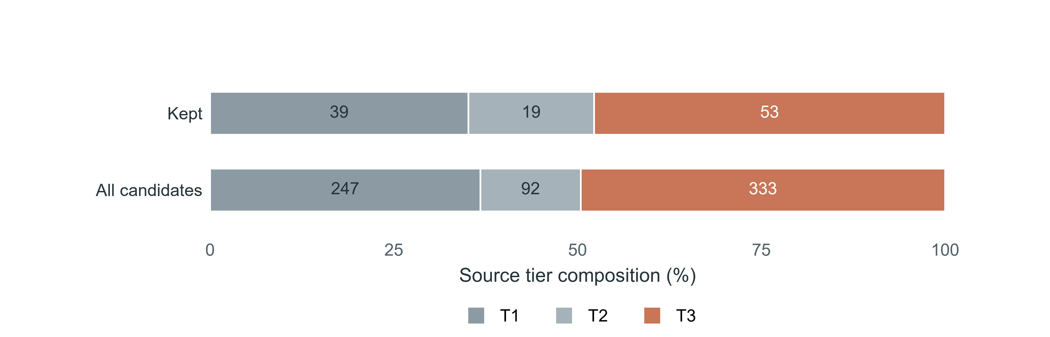
图S4b 留存来源分级

